Slide 1

Le statut de l’erreur

Slide 2
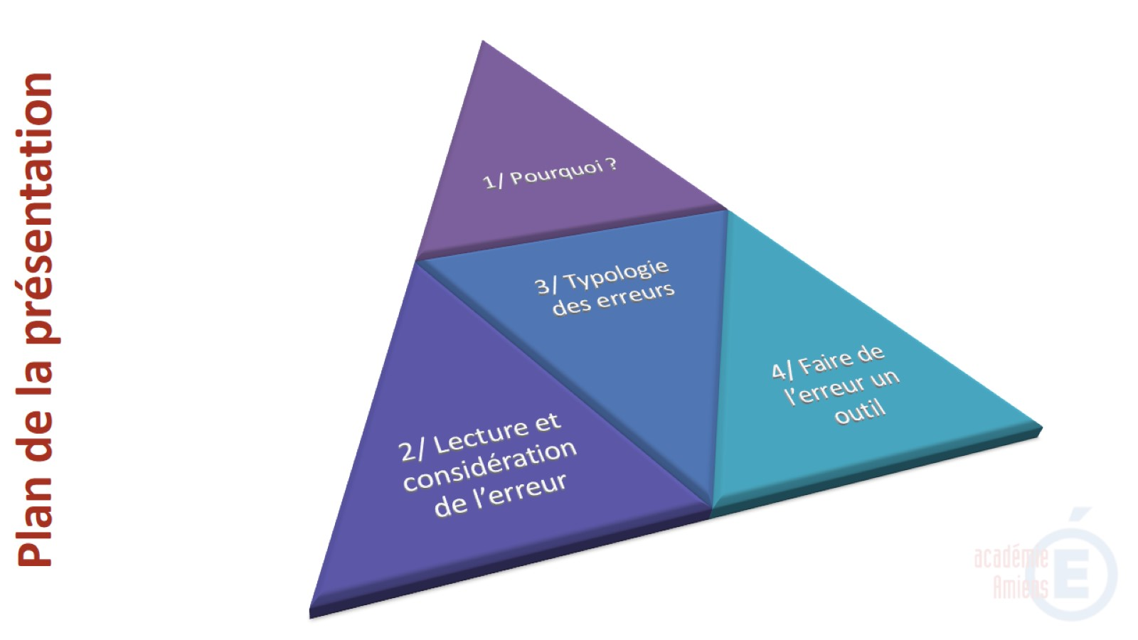
Plan de la présentation

Slide 3
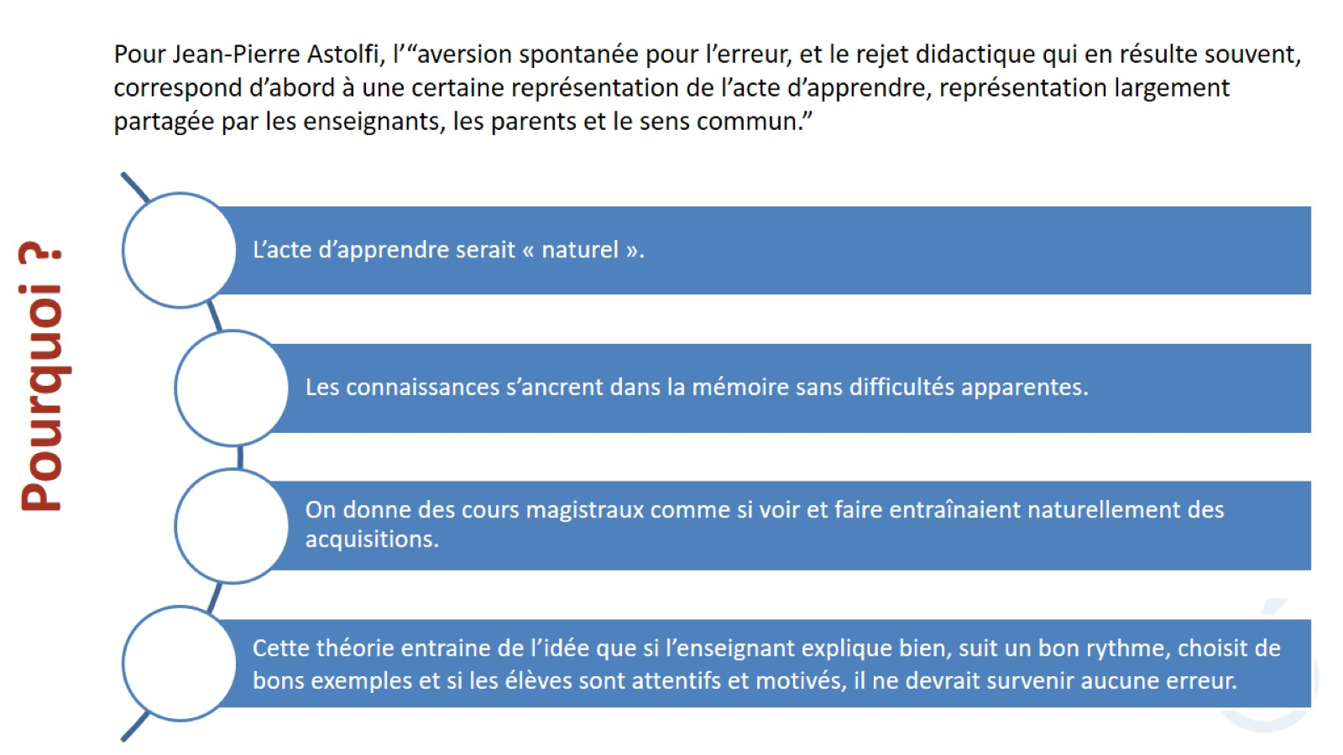
Pourquoi ?

Slide 4
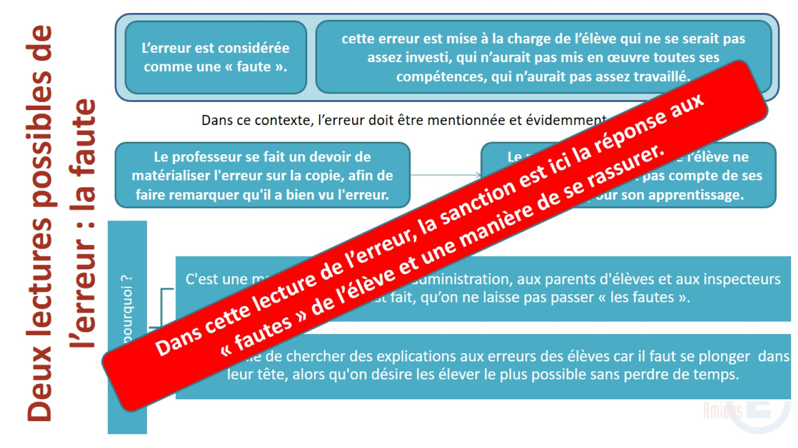
Deux lectures possibles de l’erreur : la faute

Slide 5
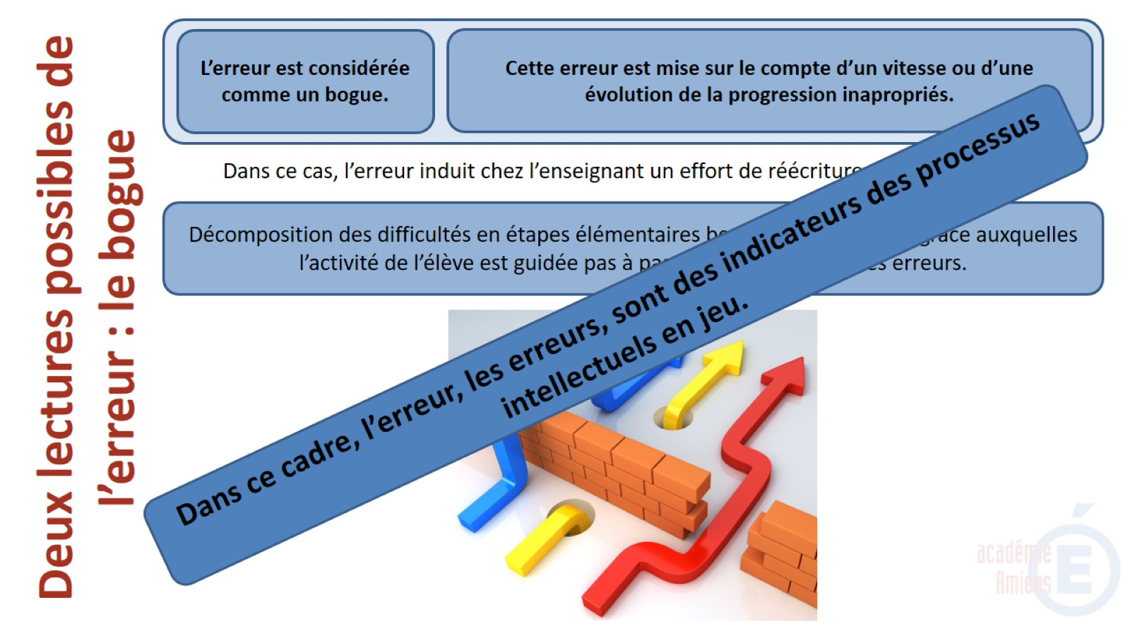
Deux lectures possibles de l’erreur : le bogue

Slide 6
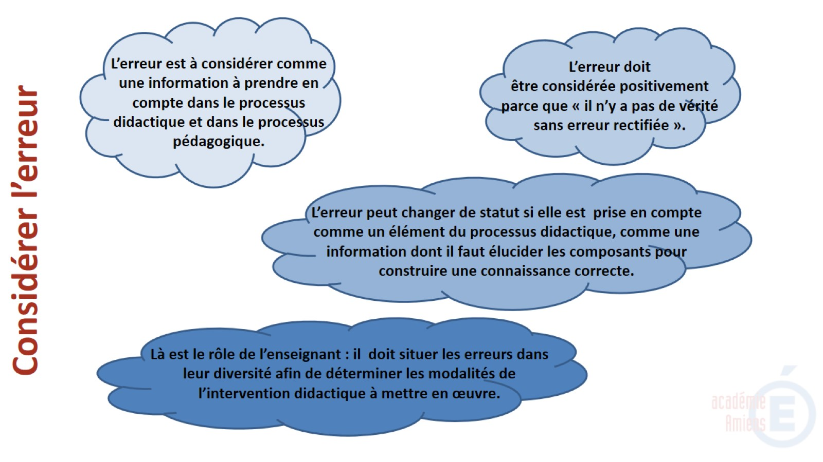
Considérer l’erreur

Slide 7
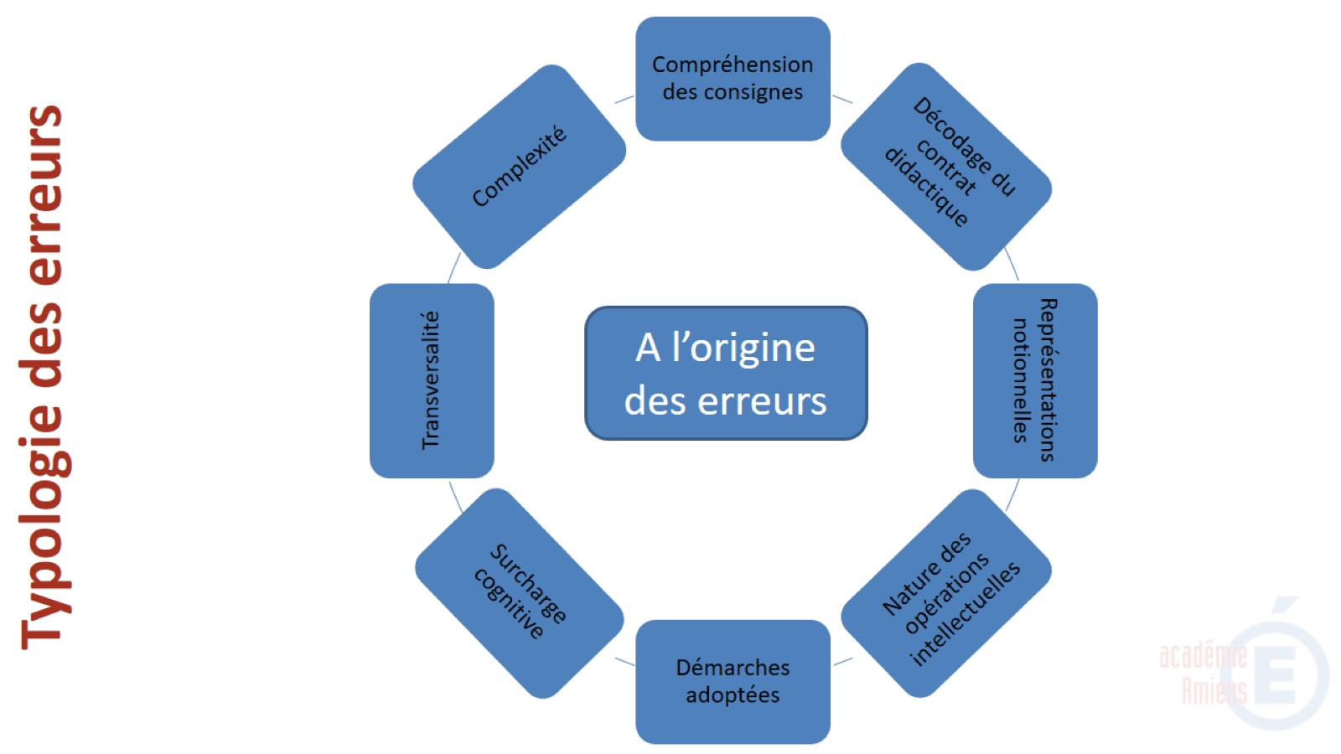
Typologie des erreurs

Slide 8
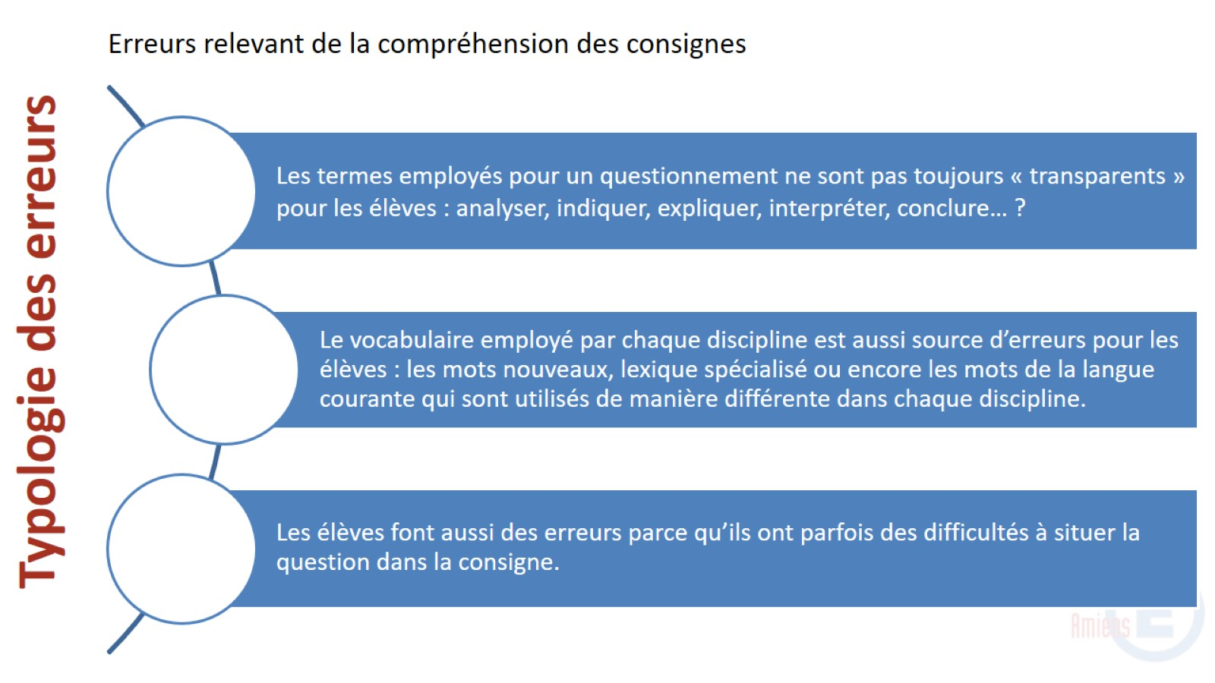
Typologie des erreurs

Slide 9
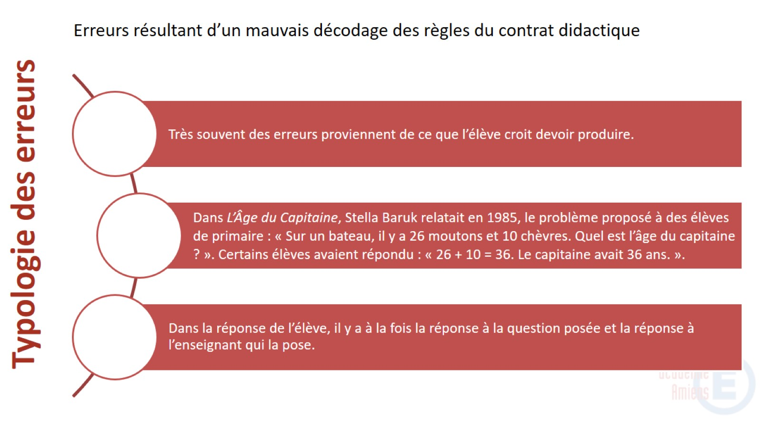
Typologie des erreurs

Slide 10
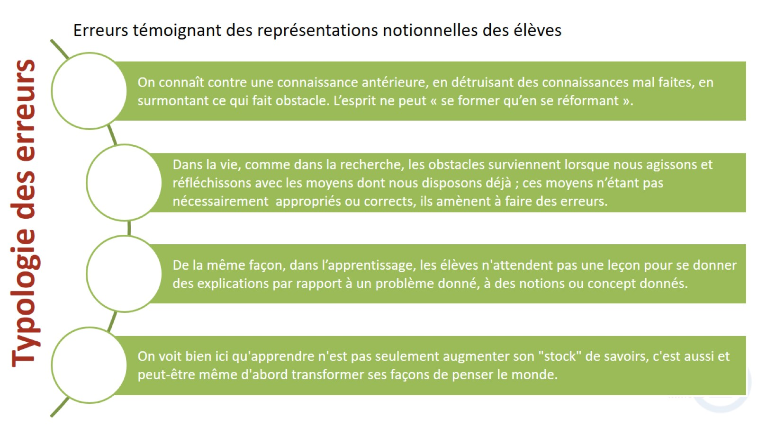
Typologie des erreurs

Slide 11
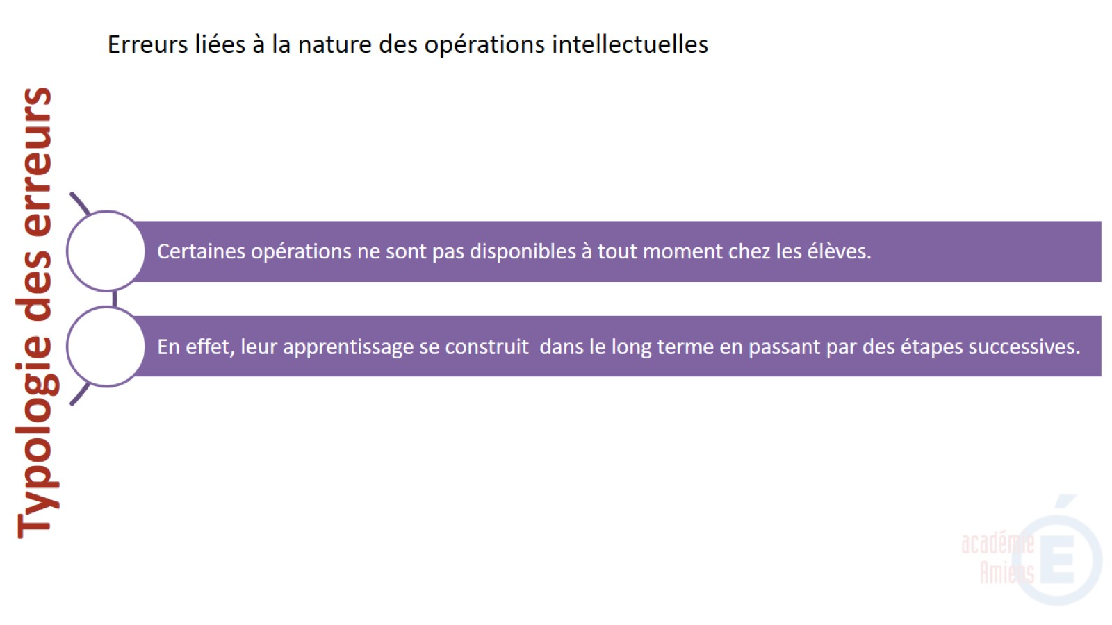
Typologie des erreurs

Slide 12
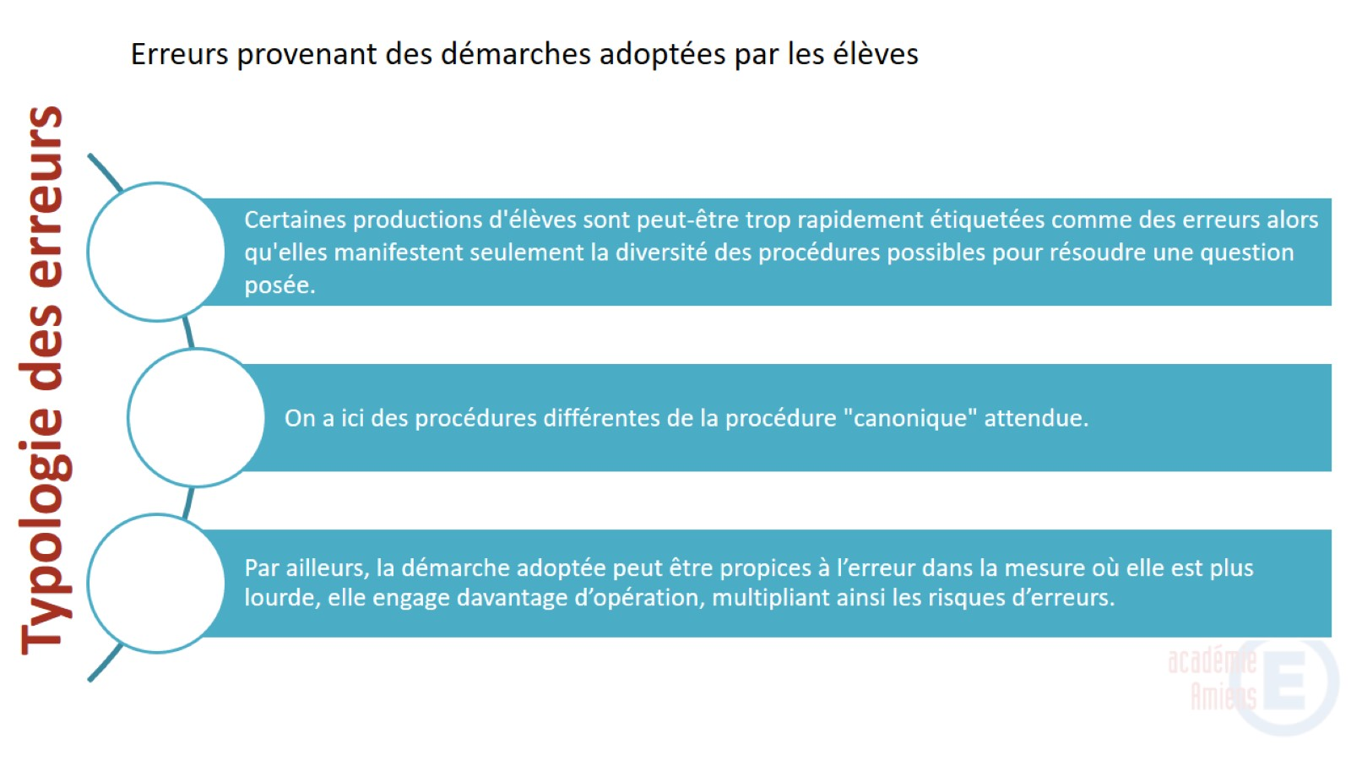
Typologie des erreurs

Slide 13
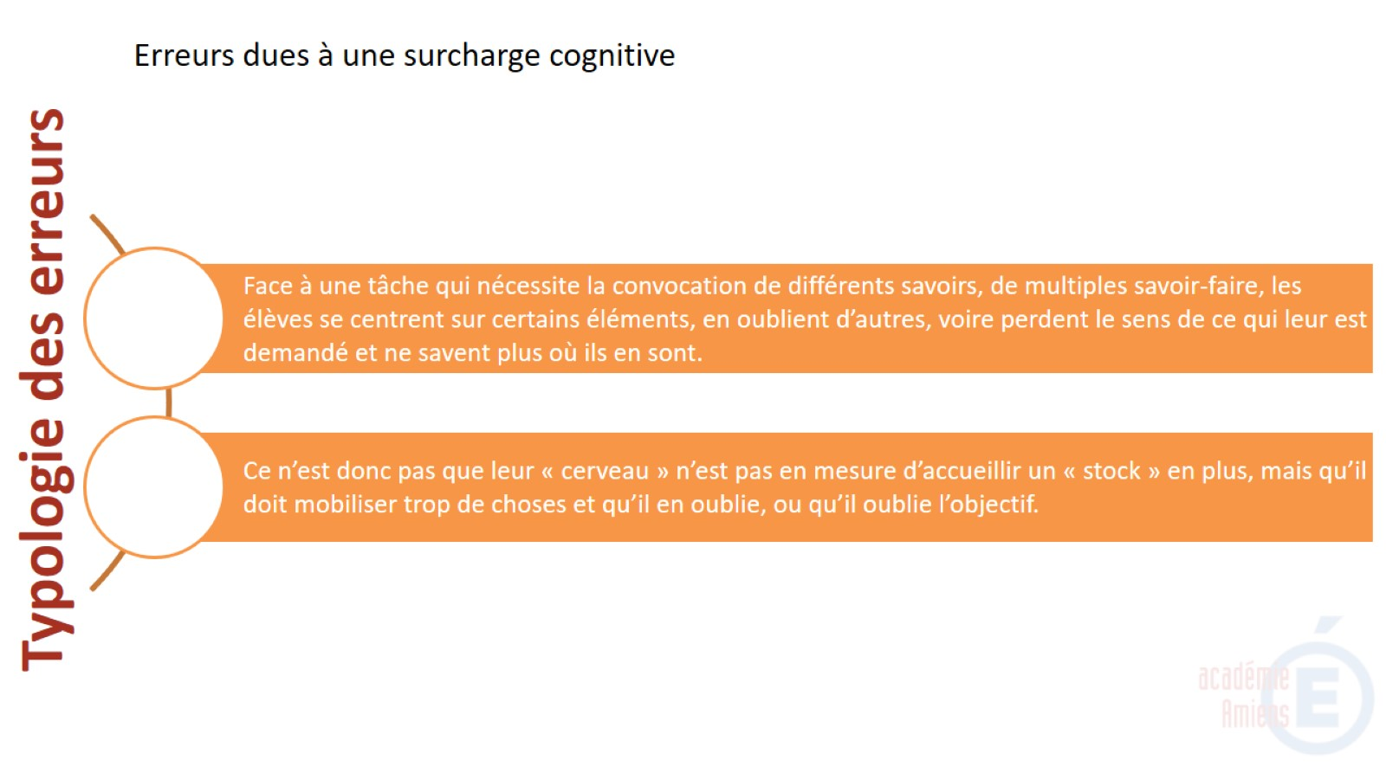
Typologie des erreurs

Slide 14
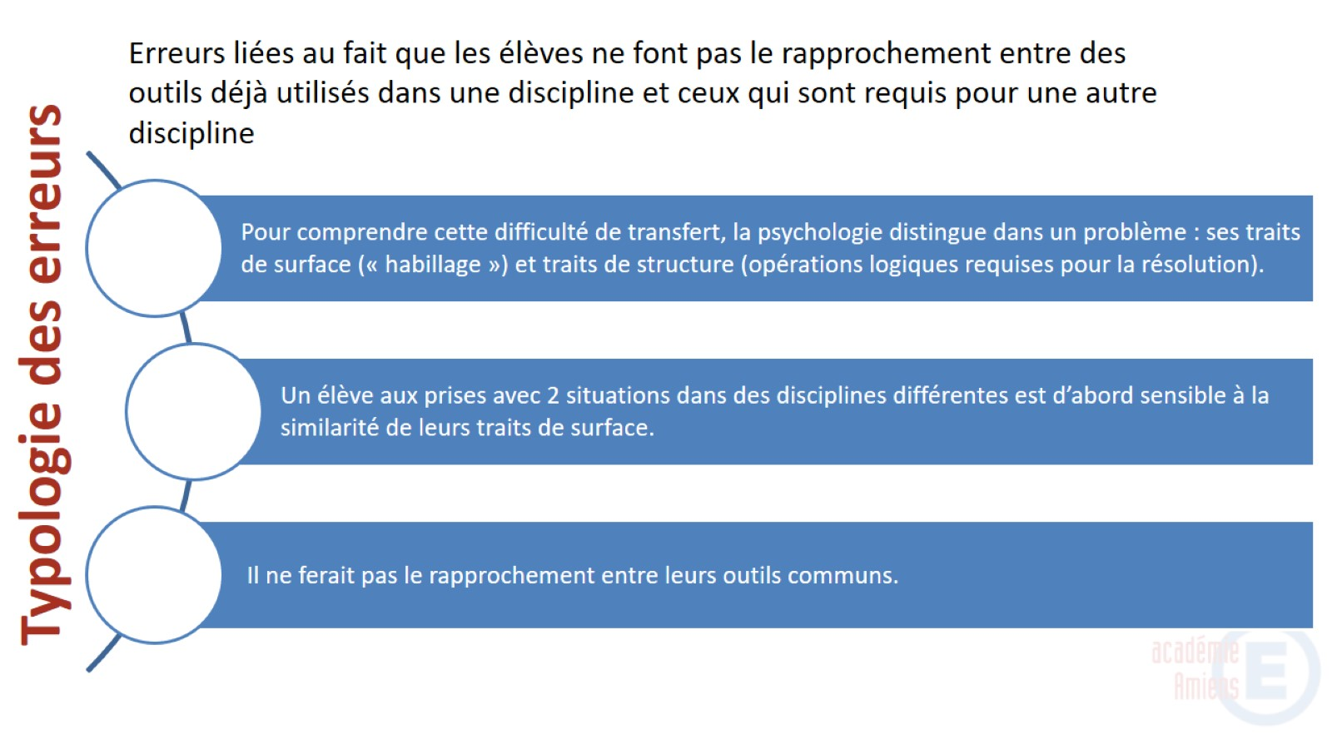
Typologie des erreurs

Slide 15
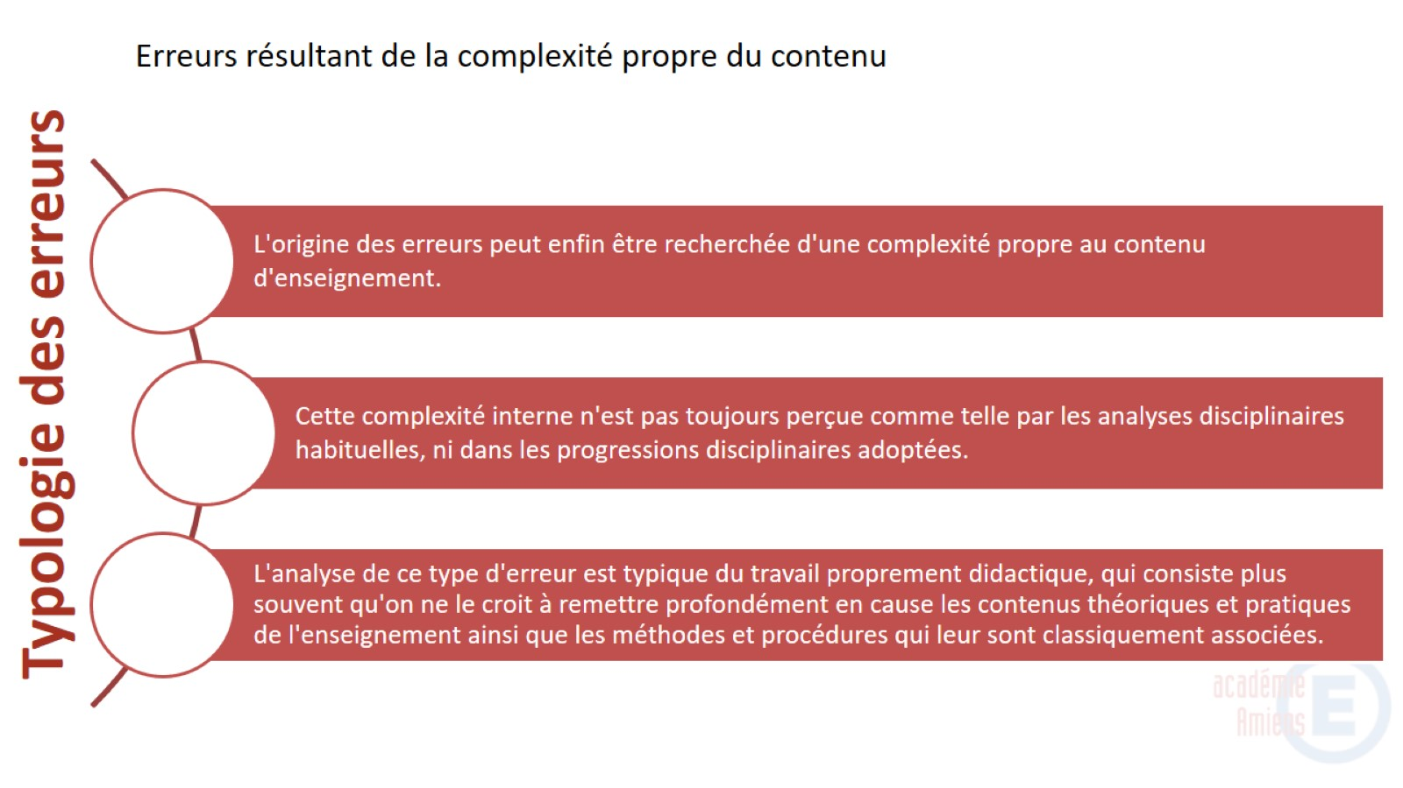
Typologie des erreurs

Slide 16
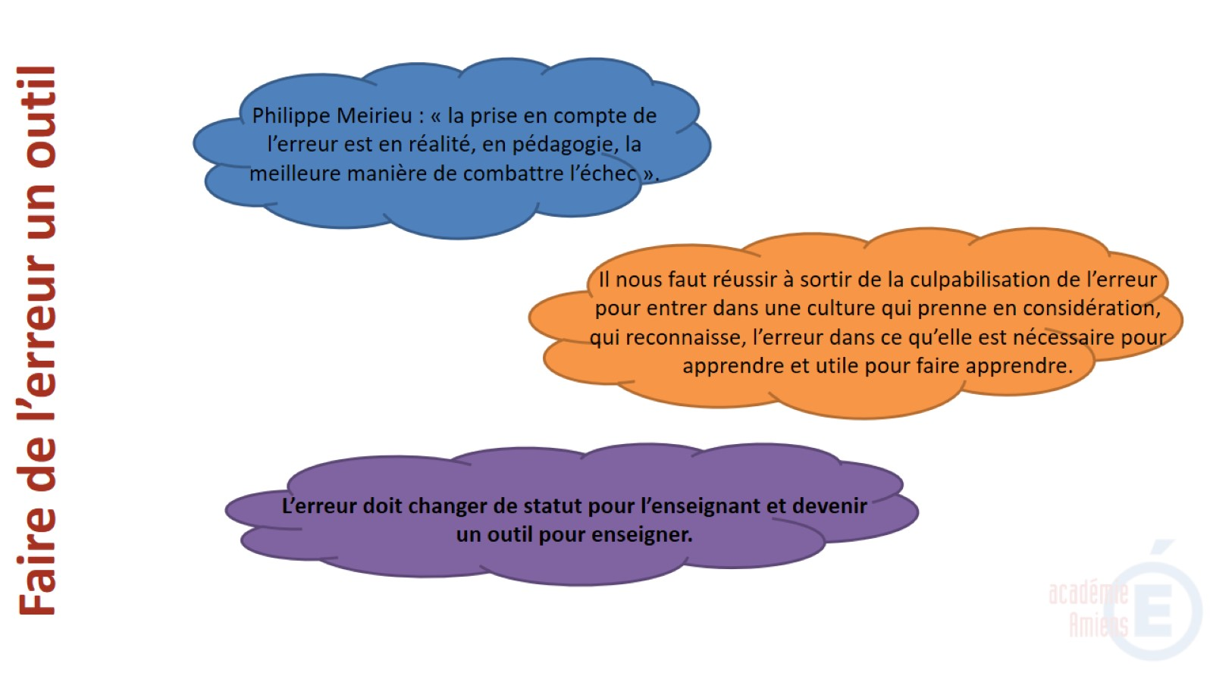
Faire de l’erreur un outil

Slide 17
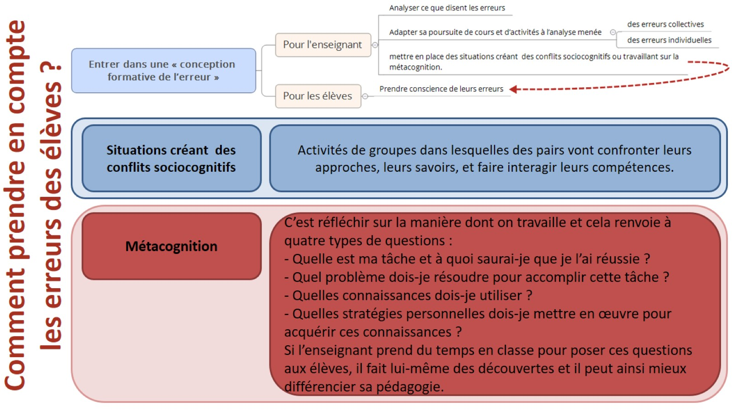

Slide 18
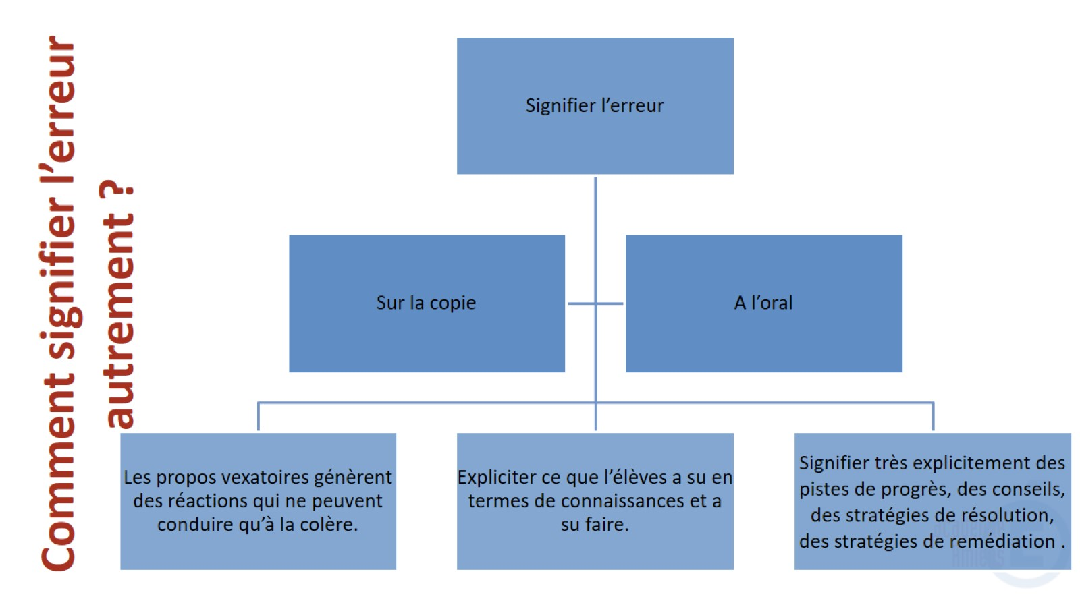
Comment signifier l’erreur autrement ?

